Slide 1
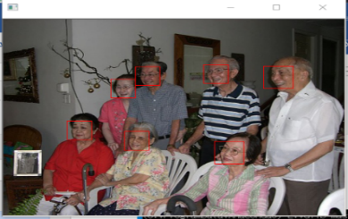
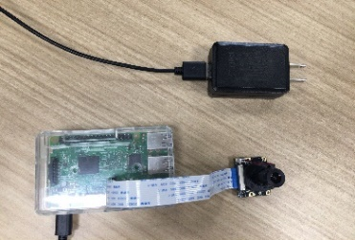
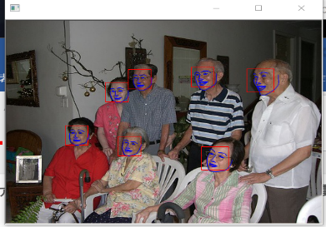
情報工学科
ディープラーニング顔画像解析基盤
システムによる顔解析へ向けて
 | 田坂 征也 （指導教員： 金子 邦彦 教授）
 | 研究背景
近年の交通事故の中で多いのはハンドル操作を誤った、ブレーキとアクセルを踏み間違えたなどの運転操作ミスや、脇見運転や同乗者とのおしゃべり、居眠り、単にボーッとしていたなどの漫然運転が原因としてあがり、この３つは全てヒューマンエラーによって起こされるものである。このようなヒューマンエラーによる事故を防ぐべく、カメラ付きの小型コンピュータ RaspberryPi とディープラーニング基盤 Keras を使った、人工知能カメラ（AI カメラ）の製作に取り組んでいる。下の「概要」に示す種々の取り組みを重ねることによって、運転者本人の顔色やその他顔の変化を読み取ることができる「ディープラーニング顔画像解析基盤システム」の機能を備えた人工知能カメラを作り、事故を未然に防ぐことに役立てたい。
 | 概要
次のように、種々の実験を重ねながら、ディープラーニング顔画像解析基盤システムの製作を進めたい。
① 様々な角度から人の顔を撮り、最適な角度や位置を探し出す実験。
② RaspberryPiの環境を作り、顔の画像を用いて顔検知並びに表情認識するときの性能と精度評価。
③ 学生数名に「笑う」などを頼み、感情の変化によって、顔領域の色の変化を調べる実験。
④ RaspberryPiの環境を用いて、顔領域の色の変化に対して検知することができるかを実験。
⑤ リアルタイムに顔を検知し、表情認識・顔領域の色の変化を検知する実験。
 | 取り組み状況
既存のソフトウエアを利用して、人工知能カメラを動かすことに取り組んでいる。
◆ DlibをraspberryPiにインストールして、顔検知実験を行った。
◆ VMWare Workstation Playerをインストール。Windows での仮想マシンを作り、ソフトウエア
開発が簡単にできる環境を整えている。
◆ソフトウェアライブラリ tensoflowをインストールして動かした。
◆ディープラーニング基盤 Kerasをインストールし、ニューラルネットワークについて学んでいる。
Dlibを使った顔検知
Raspberrypiとカメラ
dlibを使った表情認識
 | 今後の予定
カメラで人の顔を撮り、顔色や体調の悪さを調べたり、検知を人工知能カメラができるようにしたいと思っている。車を運転している人が酔っていたり、体調が悪いことをカメラから読み取って起こるはずの事故を未然に防ぎたいと思っている。

